Slide 1
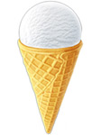
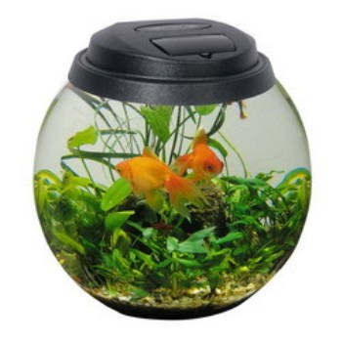
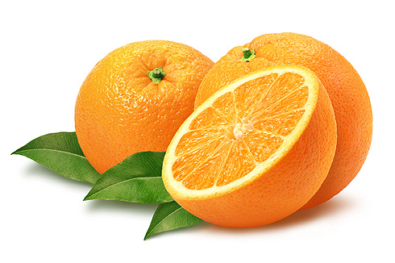

Частини кулі

Slide 2

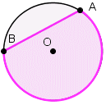
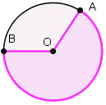
Сегмент
Сектор

Slide 3
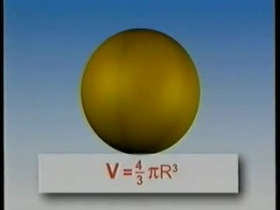

Частина кулі (сфери), що відтинається від неї січною площиною, називається кульовим (сферичним) сегментом.

Slide 4
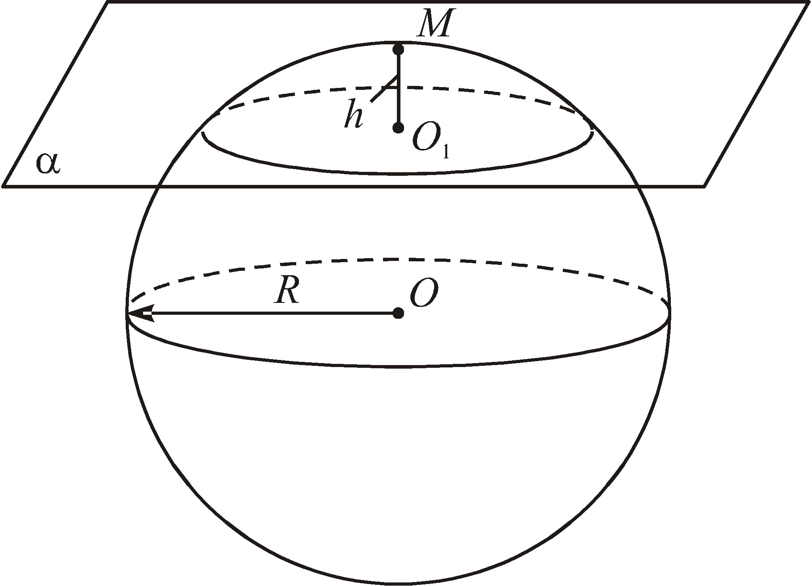


Основою сегмента є круг (коло) перерізу.
Відрізок, який сполучає центр цього круга(кола) і є перпендикулярним до площини перерізу, називається висотою сегмента (H).
Площа сферичного сегмента – добуток довжини великого кола і висоти сегмента:
$$S_{сегм.}=2πRH$$
Об'єм сегмента:

Slide 5
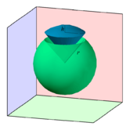
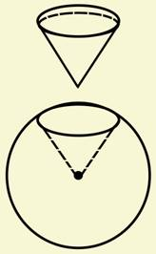
Кульовим сектором називається тіло, утворене в результаті обертання опуклого кругового сектора навколо радіуса, що його обмежує.
Кульовий сектор складається із конуса і відповідного йому сегмента.

Slide 6
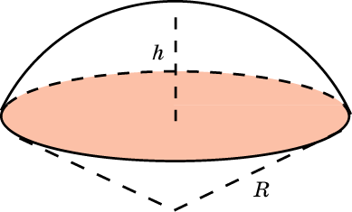
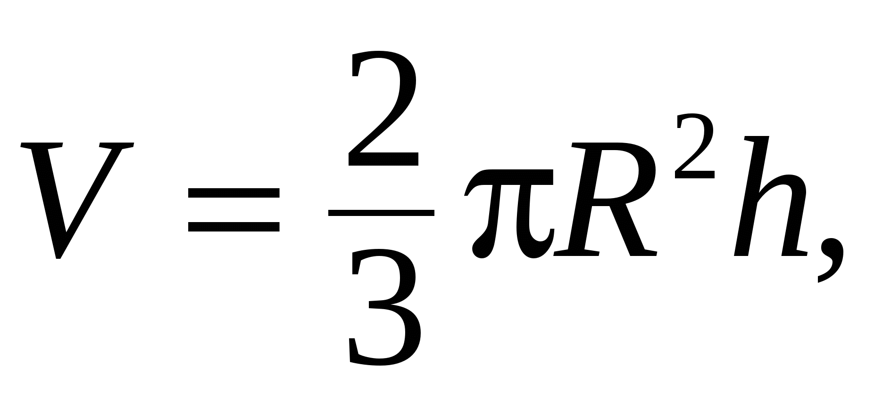
Твірною конуса є радіус кулі, а в основі лежить круг перерізу.
Поверхня сектора складається з бічної поверхні конуса і поверхні відповідного сегмента.
Об'єм сектора:

Slide 7
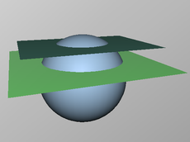
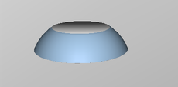

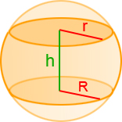
Кульовим поясом називається частина кулі, що розташована між двома паралельними площинами, що перетинають її.

Slide 8


Площа сферичного пояса дорівнює добутку довжини кола велико­го круга і висоти поясу.
$$S_{поясу}=2πRH$$
Об'єм поясу:

Slide 9
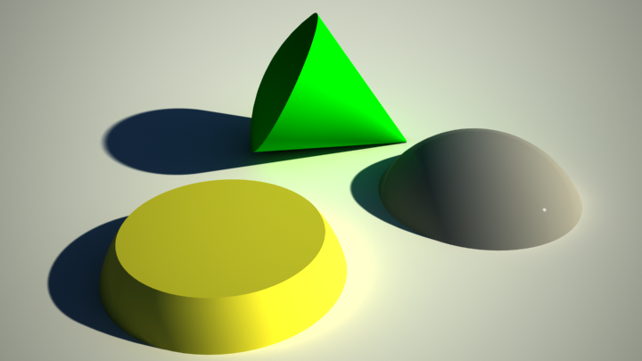
Назвіть частини кулі, які ви бачите на малюнку

Slide 10


Задача 393, с.45 – Зб. Мерзляк А. Г.
3 см
Розв'язання:
4 см
$$V_{сегм.}−?$$
Відповідь: $27π{см}^{3}$

Slide 11
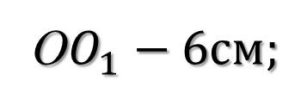
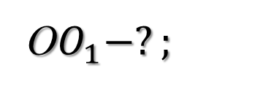
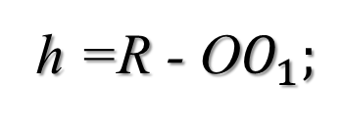
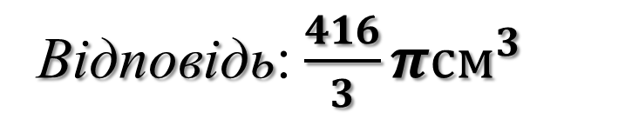
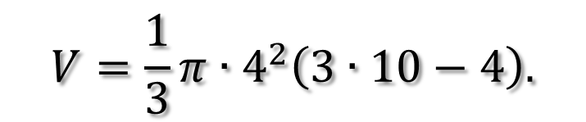
Задача 394, с.45 – Зб.
8 см
Розв'язання:
10см
h - ?;
h =R - O$O_{1};$
$$V_{сегм.}−?$$
O$O_{1}−?;$
O$O_{1}−6см;$
h =10 - 6= 4 см;
$$V=\frac{1}{3}π∙4^{2}\left(3∙10−4\right).$$
Відповідь: $\frac{416}{3}π{см}^{3}$

Slide 12
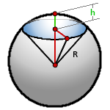

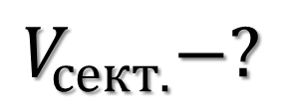
Задача 395, с.45 – Зб.
6 см
Розв'язання:
4 см
Відповідь: $64π{см}^{3}$
$$V_{сект.}−?$$

Slide 13

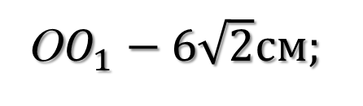

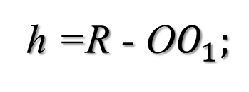
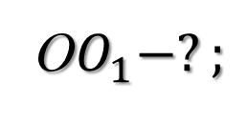
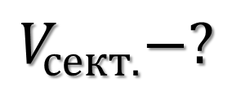

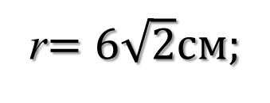
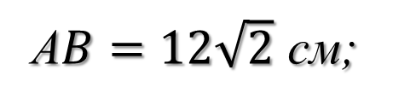
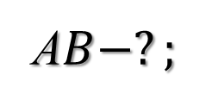
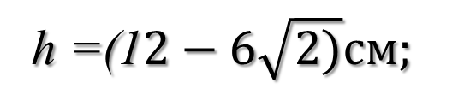
Задача 396, с.45 – Зб.
Розв'язання:
В
$$О_{1}$$
А
12 см
О
h =R - O$O_{1};$
O$O_{1}−?;$
r$−?;$
A$B−?;$
A$B=12\sqrt{2}$ см;
r$=6\sqrt{2}см;$
O$O_{1}−6\sqrt{2}см;$
h =(1$2−6\sqrt{2)}см;$
$$V_{сект.}−?$$
Відповідь: $576π(2−\sqrt{2)}{см}^{3}$

Slide 14
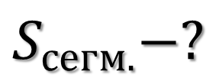



Задача 445, с. 50 – Зб.
Розв'язання:
8 см
$$S_{сегм.}=2πRH$$
$$S_{пер.}=225π{см}^{2}$$
Відповідь: $4913π{см}^{2}$
$$S_{сегм.}−?$$

Slide 15
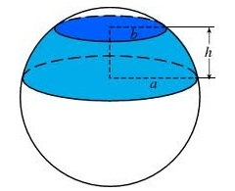
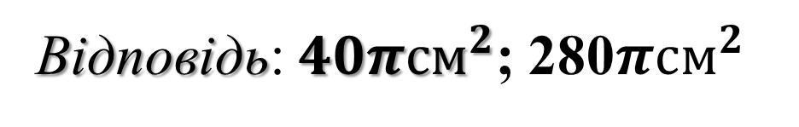

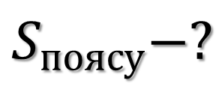


Задача 446, с. 50 – Зб.
$$О_{2}$$
6 см
Розв'язання:
$$О_{1}$$
8 см
$$S_{поясу}=2πRH$$
10 см
О
$$S_{поясу}−?$$
Відповідь: $40π{см}^{2}$; 280$π{см}^{2}$

Slide 16
Домашнє завдання:
Збірник, с.94 - № 395
с.99 - № 445

